Slide 1
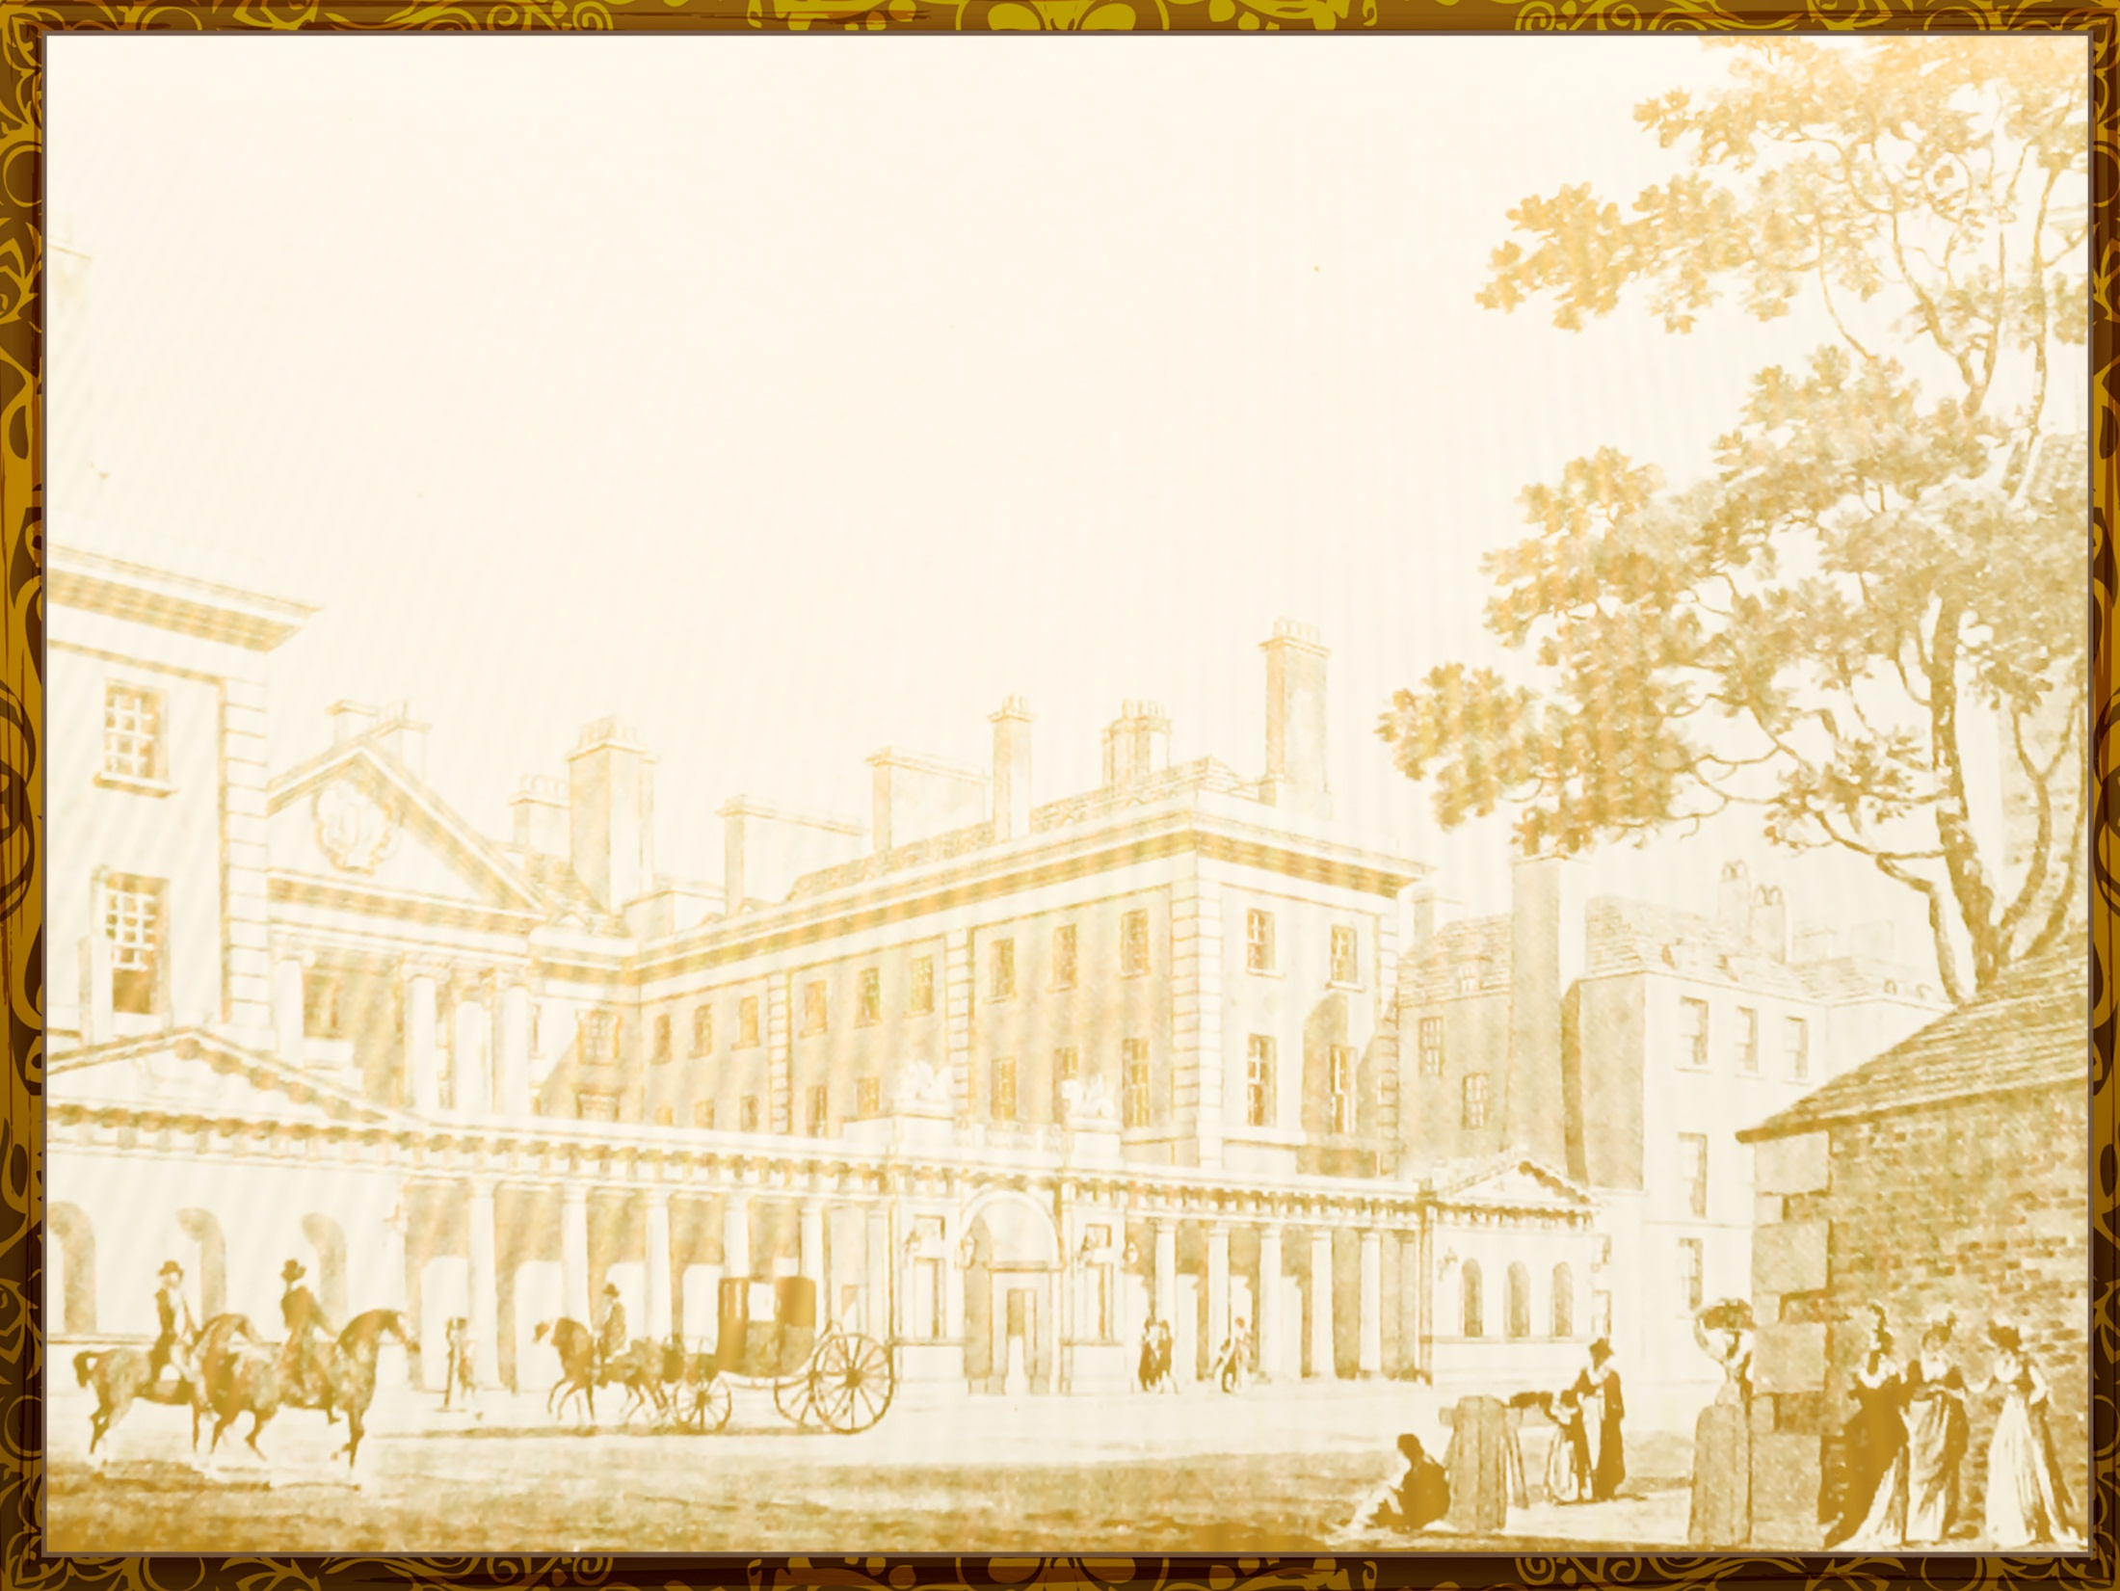
Урок-повторение по истории России
«Своя игра»
9 класс

Slide 2

Цель игры
развитие у школьников интереса к истории; обогащение знаний по предмету;
создание условий для проявления творческих возможностей учащихся.
Название презентации

Slide 3

Форма и правила проведения игры
Текст
В игре участвуют 2 команды, которые выбирают капитанов. Игра проводится в 4 раунда (в 3 – х участвует вся команда, в 4 - ом - капитаны). Команды ведут свою игру: они выбирают для себя тему ответа и вопрос определённой стоимости. Если команда ответила, прибавляется стоимость отвеченного вопроса. Если команда не ответила, то 2 команда имеет право ответить на вопрос. Побеждает команда, набравшая большее количество баллов. Команды определяют лучших игроков.

Slide 4
Темы | 10 б | 20 б | 30б | 40б | 50 б
Русско – японская война | 10 | 20 | 30 | 40 | 50
Столыпинская аграрная реформа | 10 | 20 | 30 | 40 | 50
Первая русская революция | 10 | 20 | 30 | 40 | 50
События в картинках | 10 | 20 | 30 | 40 | 50
История в лицах | 10 | 20 | 30 | 40 | 50
Культура начала XX века | 10 | 20 | 30 | 40 | 50
Партии XX века | 10 | 20 | 30 | 40 | 50
Темы | 10 б | 20 б | 30б | 40б | 50 б
Русско – японская война
Столыпинская аграрная реформа
Первая русская революция
События в картинках
История в лицах
Культура начала XX века

Slide 5
Русско – японская война
10 б – Дата русско – японской войны
Назад

Slide 6
Русско – японская война
20 б – Где проходила русско – японская война
Назад

Slide 7
Русско – японская война
30 б – Фамилия адмирала, погибшего в русско – японской войне
Назад

Slide 8
Русско – японская война
40 б – Название последнего морского сражения
Назад

Slide 9
Русско – японская война
50 б – Название военного корабля, моряки которого предпочли смерть сдаче японцам
Назад

Slide 10
Столыпинская аграрная реформа
10 б – Что такое отруб?
Назад

Slide 11
Столыпинская аграрная реформа
20 б – Назовите составные части аграрной реформы
Назад

Slide 12
Столыпинская аграрная реформа
30 б – Кем был Столыпин в начале XX века
Назад

Slide 13
Столыпинская аграрная реформа
40 б – Слова Столыпина перед II Думой в мае 1907 года
Назад

Slide 14
Столыпинская аграрная реформа
50 б – Кто убил Столыпина?
Назад

Slide 15
Первая русская революция
10 б – Назовите событие, с которого началась революция
Назад

Slide 16
Первая русская революция
20 б – Как назывался орган рабочей власти,
возникший в ходе революции
Назад

Slide 17
Первая русская революция
30 б – Что такое Госдума?
Назад

Slide 18
Первая русская революция
40 б На каком корабле произошло восстание моряков
Назад

Slide 19
Первая русская революция
50 б – Назовите один из итогов первой русской революции
Назад

Slide 20
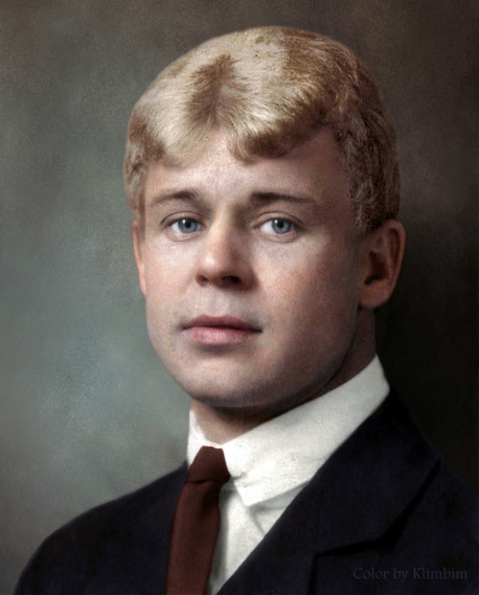
10 б - Русский поэт, представитель новокрестьянской поэзии и лирики,
а в более позднем периоде творчества – имажинизма
Назад

Slide 21
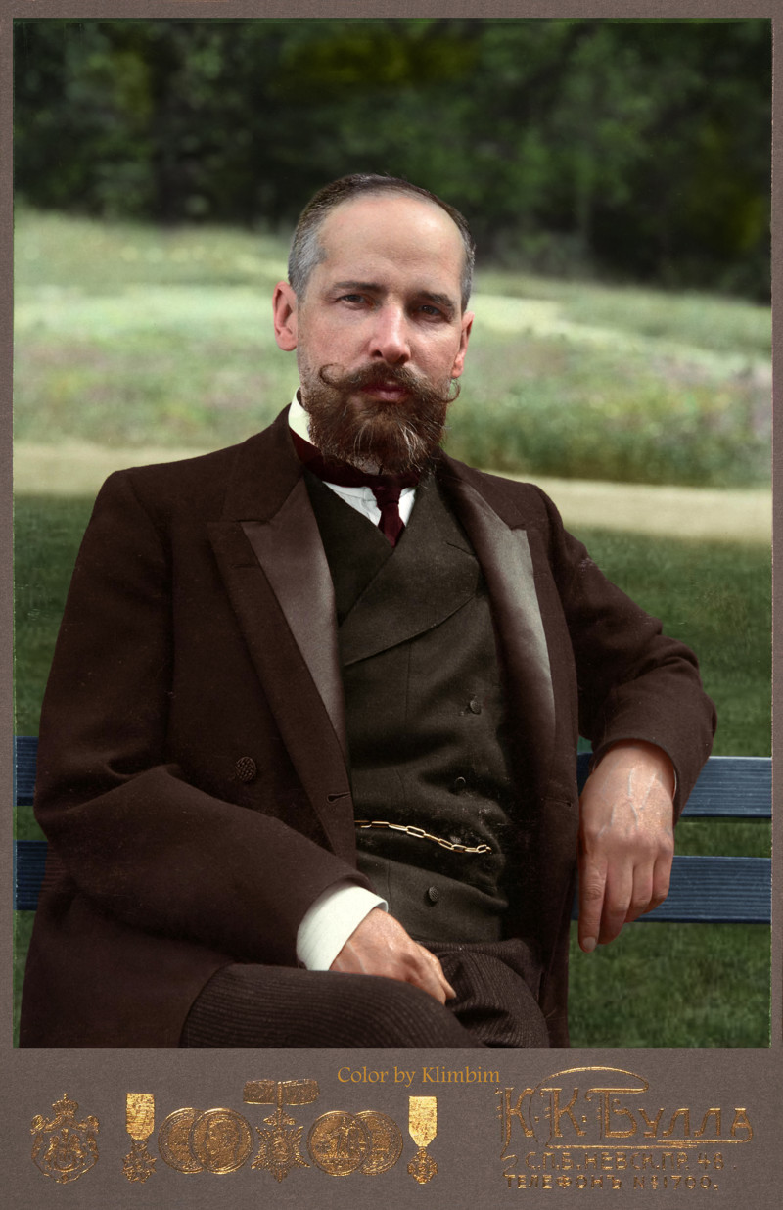
20 б - Государственный деятель Российской империи.
В разные годы занимал посты уездного предводителя дворянства в Ковно,
Гродненского и Саратовского губернатора, министра внутренних дел, премьер-министра, реформатор
Назад

Slide 22
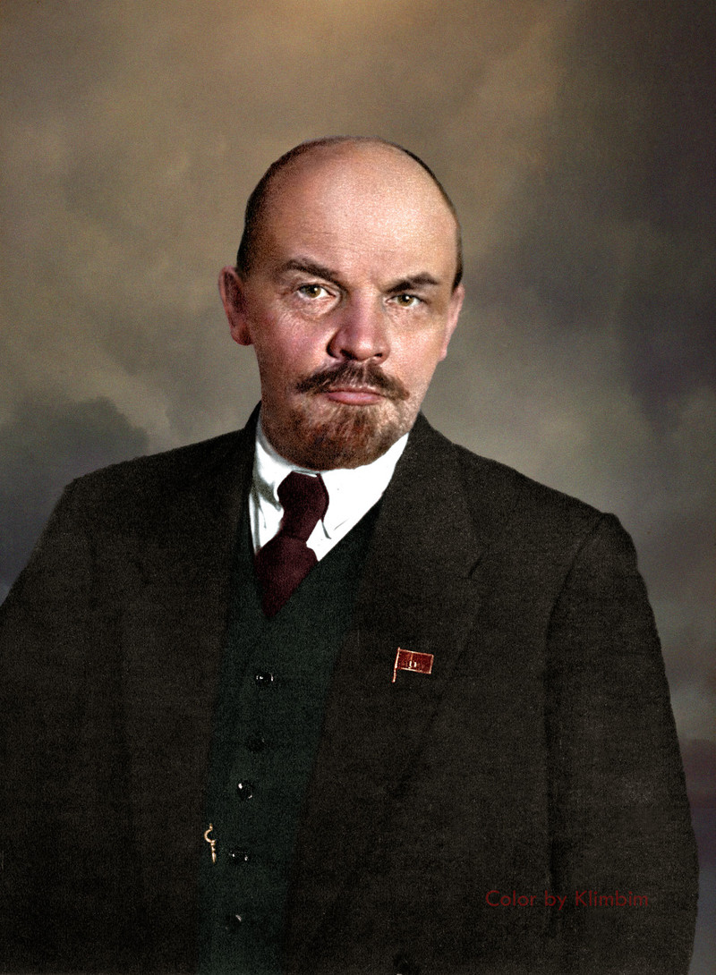
30 б- лидер большевиков
Назад

Slide 23
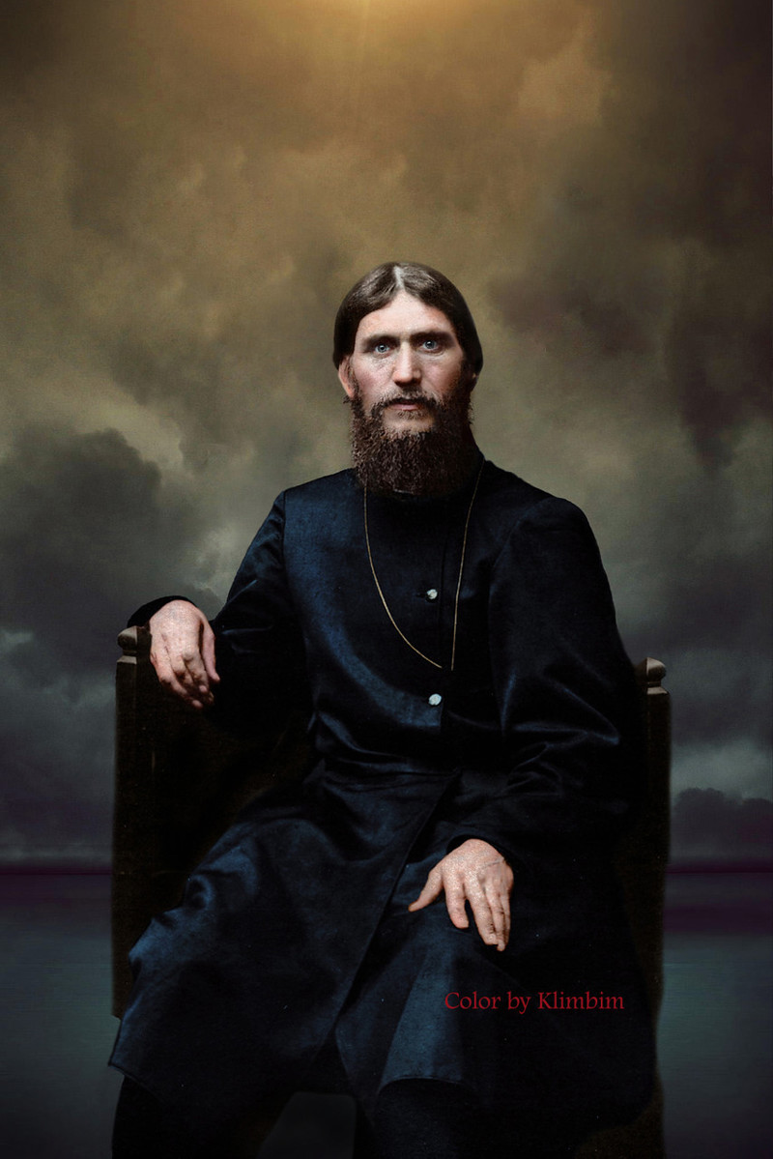
40б - Крестьянин села Покровское Тобольской губернии.
Приобрёл всемирную известность благодаря тому, что был другом семьи
российского императора Николая II. В 1910-е годы в определённых кругах петербургского общества
имел репутацию «царского друга», «старца», прозорливца и целителя
Назад

Slide 24
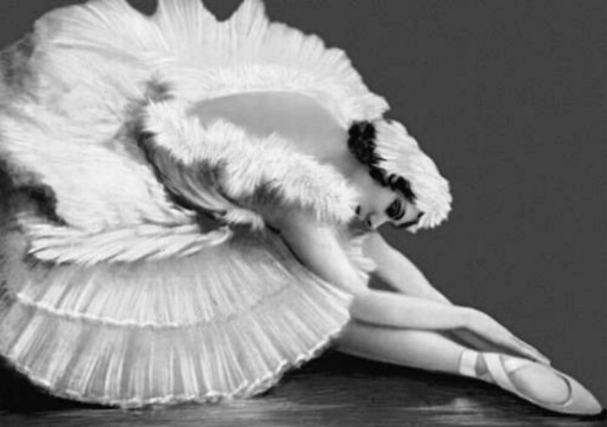
50 б - Русская артистка балета, прима-балерина Мариинского театра в 1906-1913 годах,
одна из величайших балерин XX века. После начала Первой мировой войны поселилась в Великобритании,
постоянно гастролировала со своей труппой по всему миру,
Назад

Slide 25
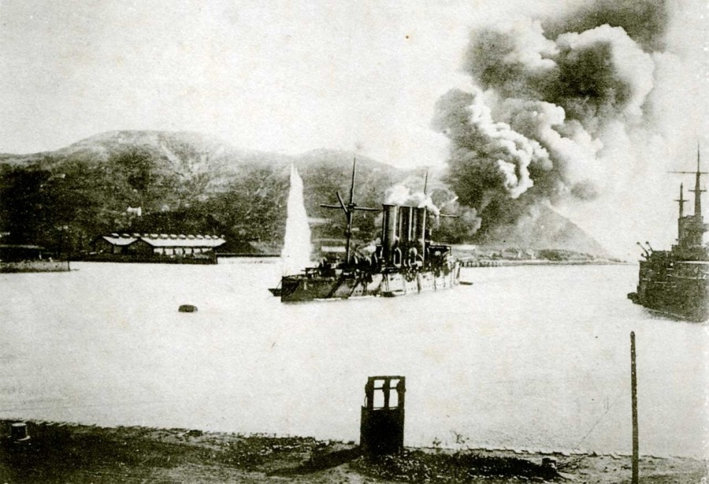
Назад

Slide 26
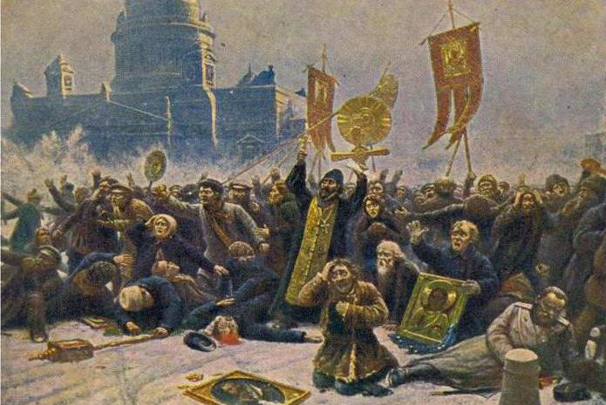
Назад

Slide 27
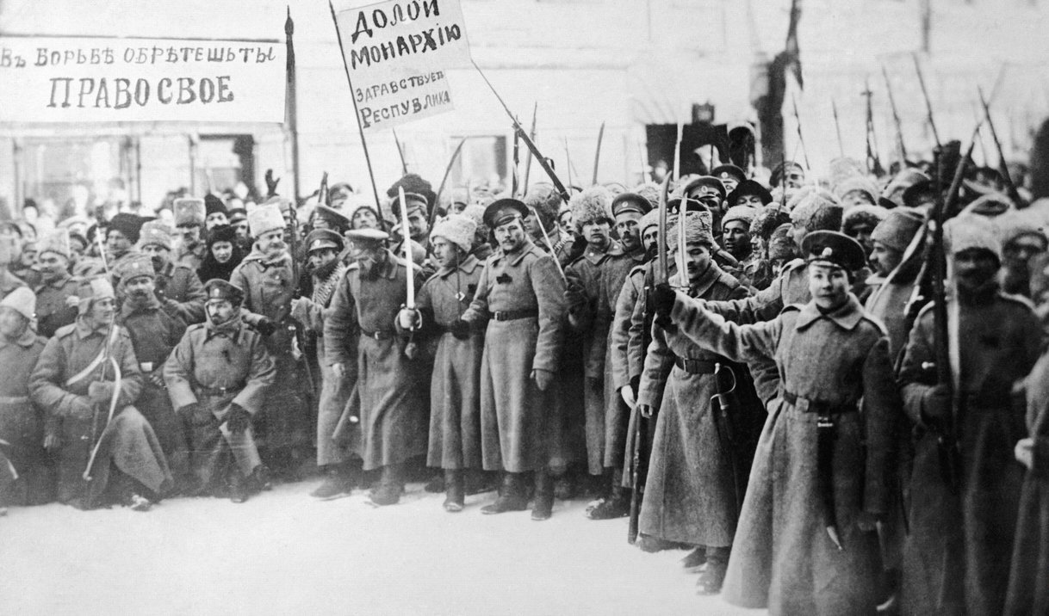
Назад

Slide 28
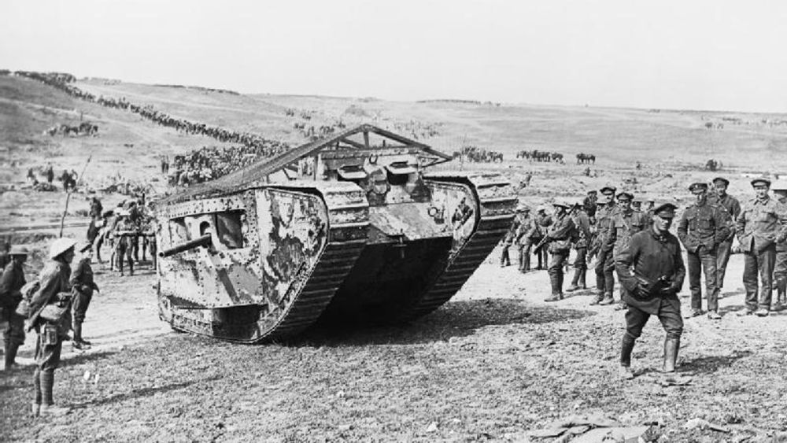
Назад

Slide 29
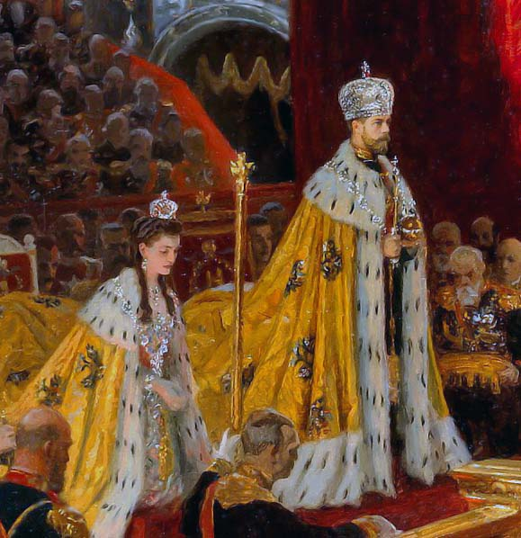
Назад

Slide 30
События в картинках
10 б – Русско-японская война
20б - «Кровавое воскпесенье»
30 б – Первая мировая война
40 б –Февральская революция
50 б – Коронация Николая 2

Slide 31
Культура начала XX века
10 б – Название культуры данного периода
Назад

Slide 32
Культура начала XX века
20 б – Кто получил Нобелевскую премию в 1904 году?
Назад

Slide 33
Культура начала XX века
30 б – Назовите автора картины « Чёрный квадрат»
Назад

Slide 34
Культура начала XX века
40 б – Назовите 2 фамилии символистов
Назад

Slide 35
Культура начала XX века
50 б – Название сборника статей русской интеллигенции
о путях развития России
Назад

Slide 36
Партии начала XX века
10 б – Назовите направления политических партий
начала XX века
Назад

Slide 37
Партии начала XX века
20 б - Когда образовались партии кадетов и октябристов?
Назад

Slide 38
Партии начала XX века
30 б - Назовите лидера партии эсеров
Назад

Slide 39
Партии начала XX века
40 б – Какая партия была разделена на фракции?
Назад

Slide 40
Партии начала XX века
50 б – Программа какой партии предусматривала
социализацию земли?
Назад

Slide 41

Спасибо за игру !

